Slide 1
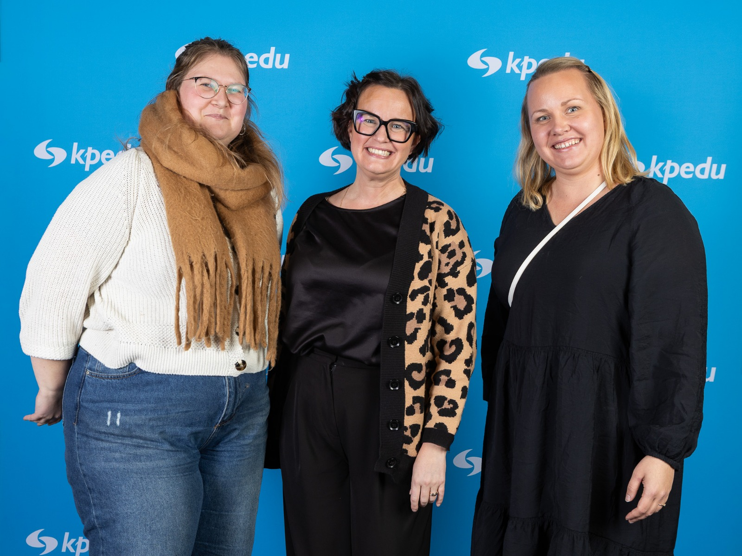
Opiskeluhuollon toimijat:
Ajankohtaista kuraattoreilta
Kpedun opiskeluhuollon kehittämispäivä 20.8.2026

Slide 2
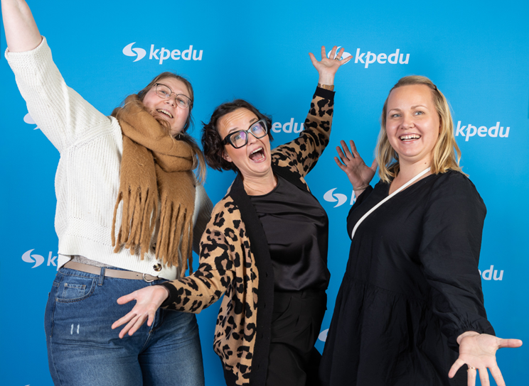
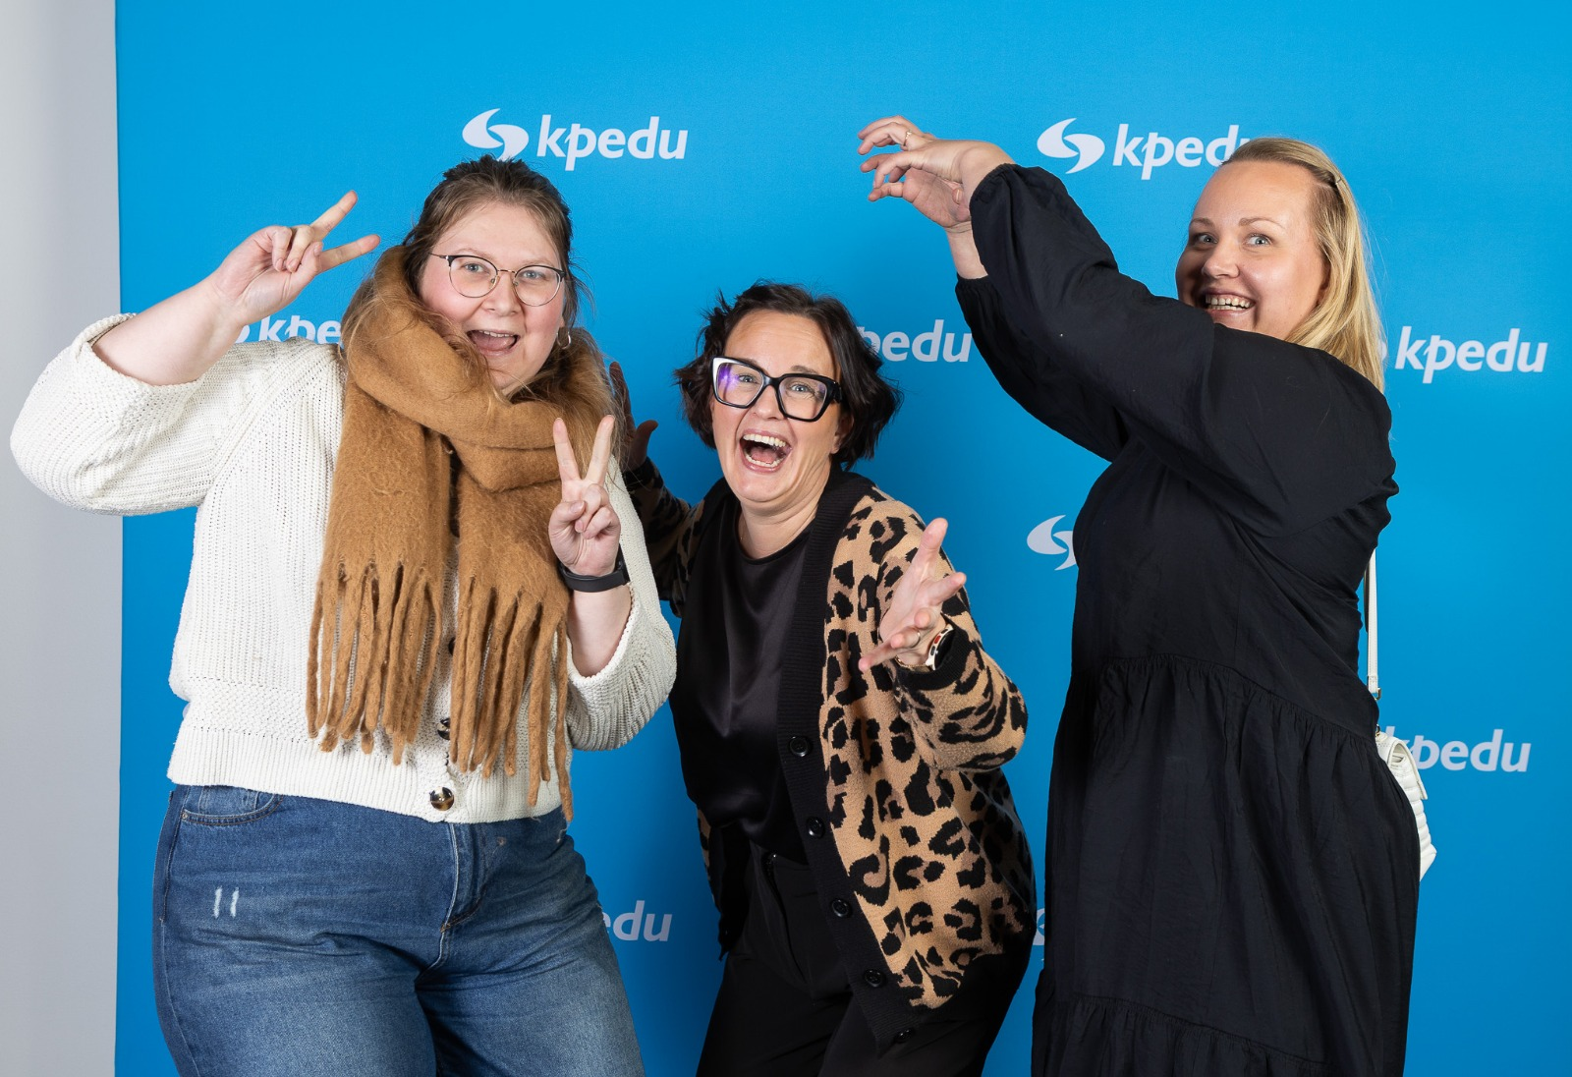
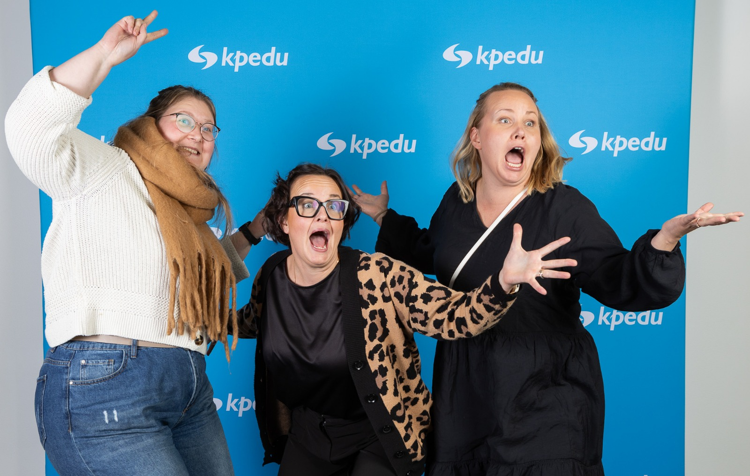
Ammattikampuksen kuraattorit
Vastaava koulukuraattori
Maria Indola,
040 806 8212
Talotekniikan ala
Rakennusala
Pintakäsittelyala
Sähkö- ja automaatioala
Maarakennusala
Autoala
Logistiikka-ala
Prosessiala
Laboratorioala
Kone- ja tuotantotekniikka-ala
Koulukuraattori
Katrin Björklund,
050 430 1428
Sosiaali- ja terveysala
Hius- ja kauneudenhoitoala
Tuva
Vs. koulukuraattori
Emilia Syrjälä,
040 806 8211
Liiketoiminta-ala
Turvallisuusala
Ravintola- ja cateringala
Elintarvikeala
Kiinteistö- ja puhtausala
IT-ala
Media-ala
Prosessiala

Slide 3
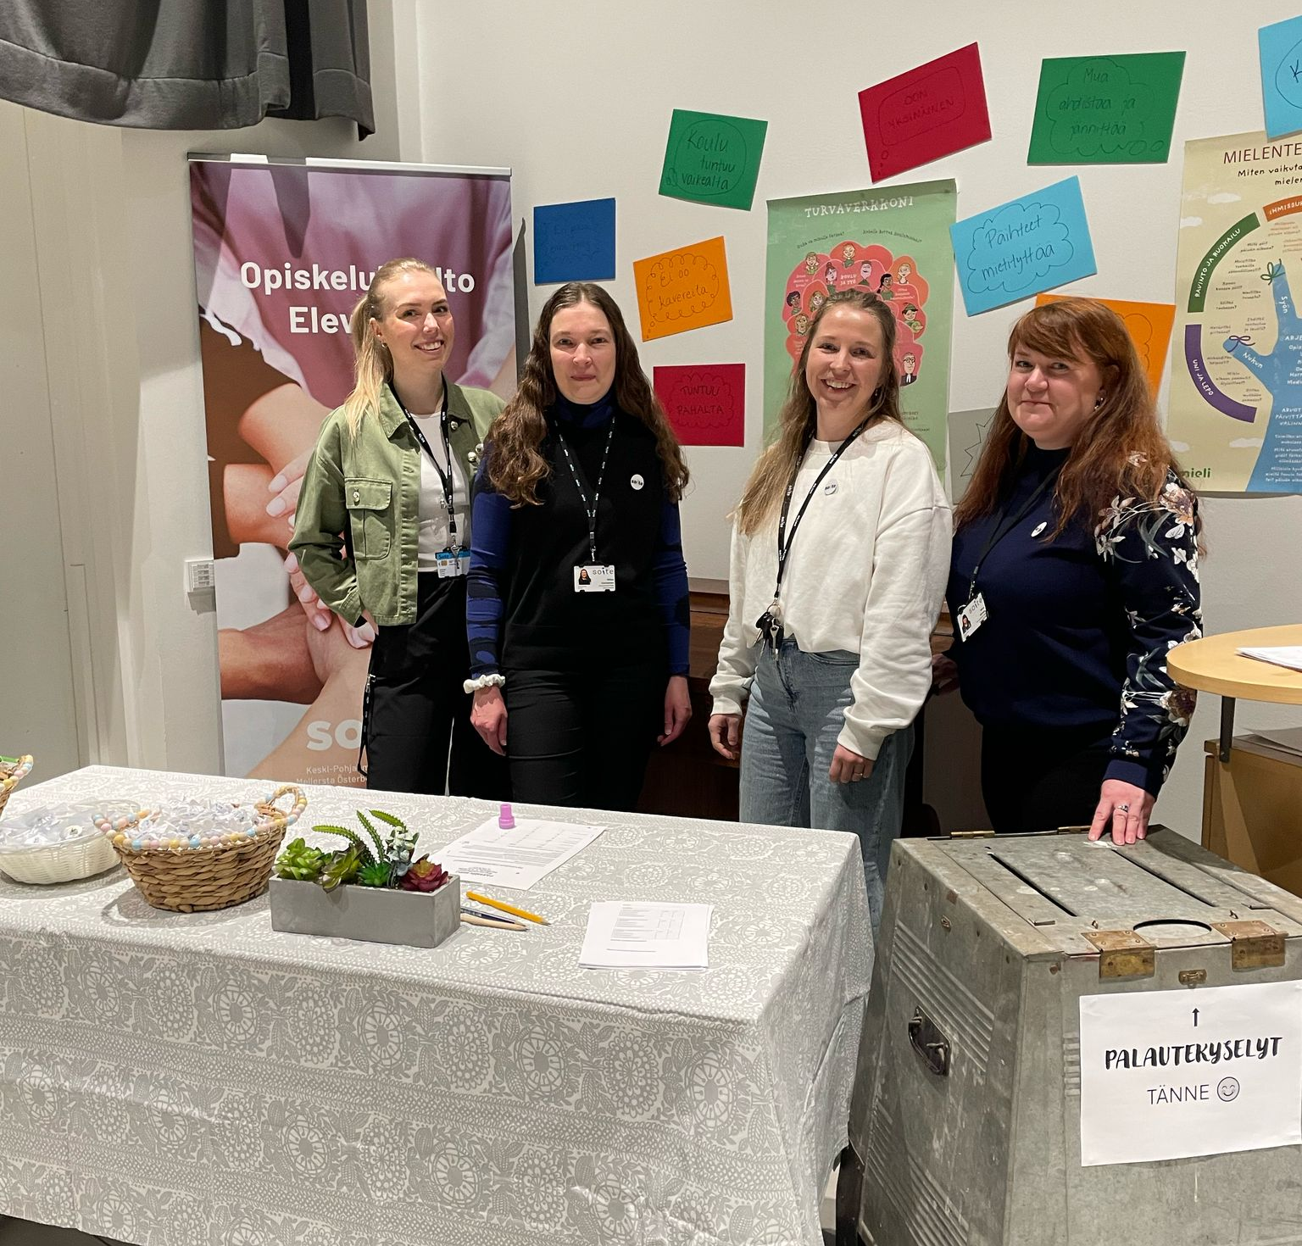
Kpedun maakunnan kuraattorit
Kannuksen toimipaikka
Marika Isoniemi
Kälviän toimipaikka
Simo Säippä
Kaustisen toimipaikka
Niina Hietala
Perhon toimipaikka
Ninna Ruokoja

Slide 4
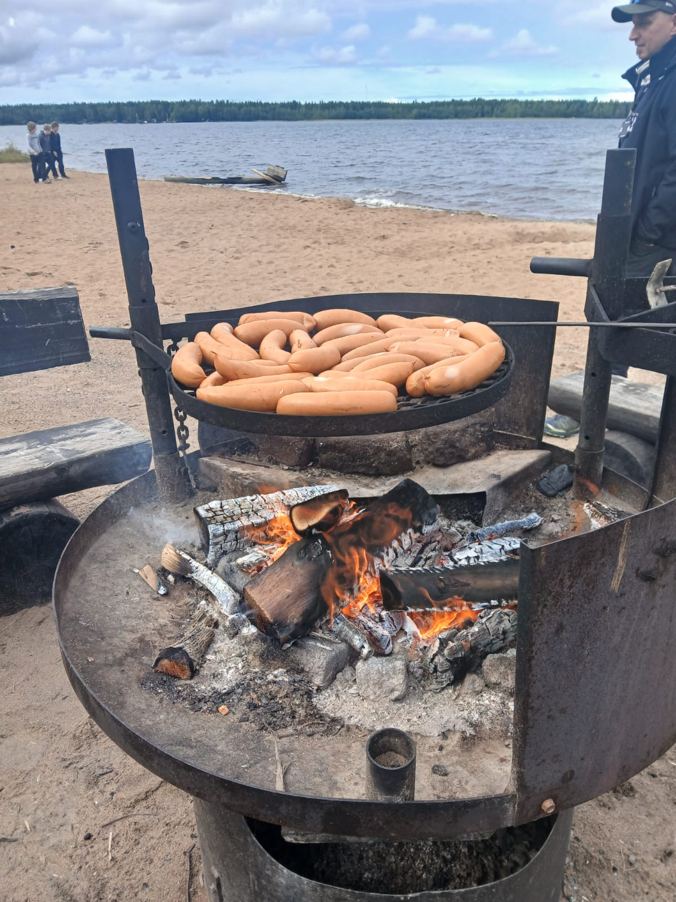
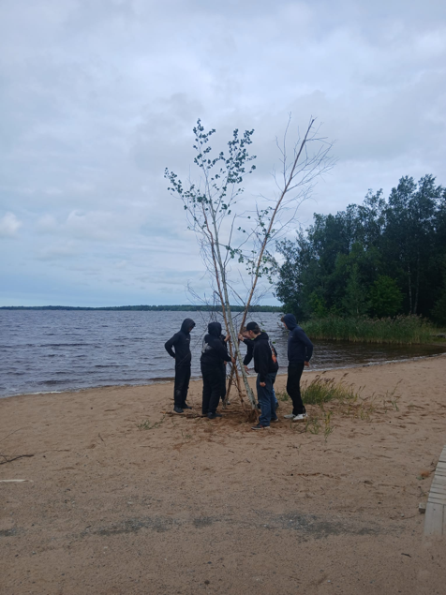
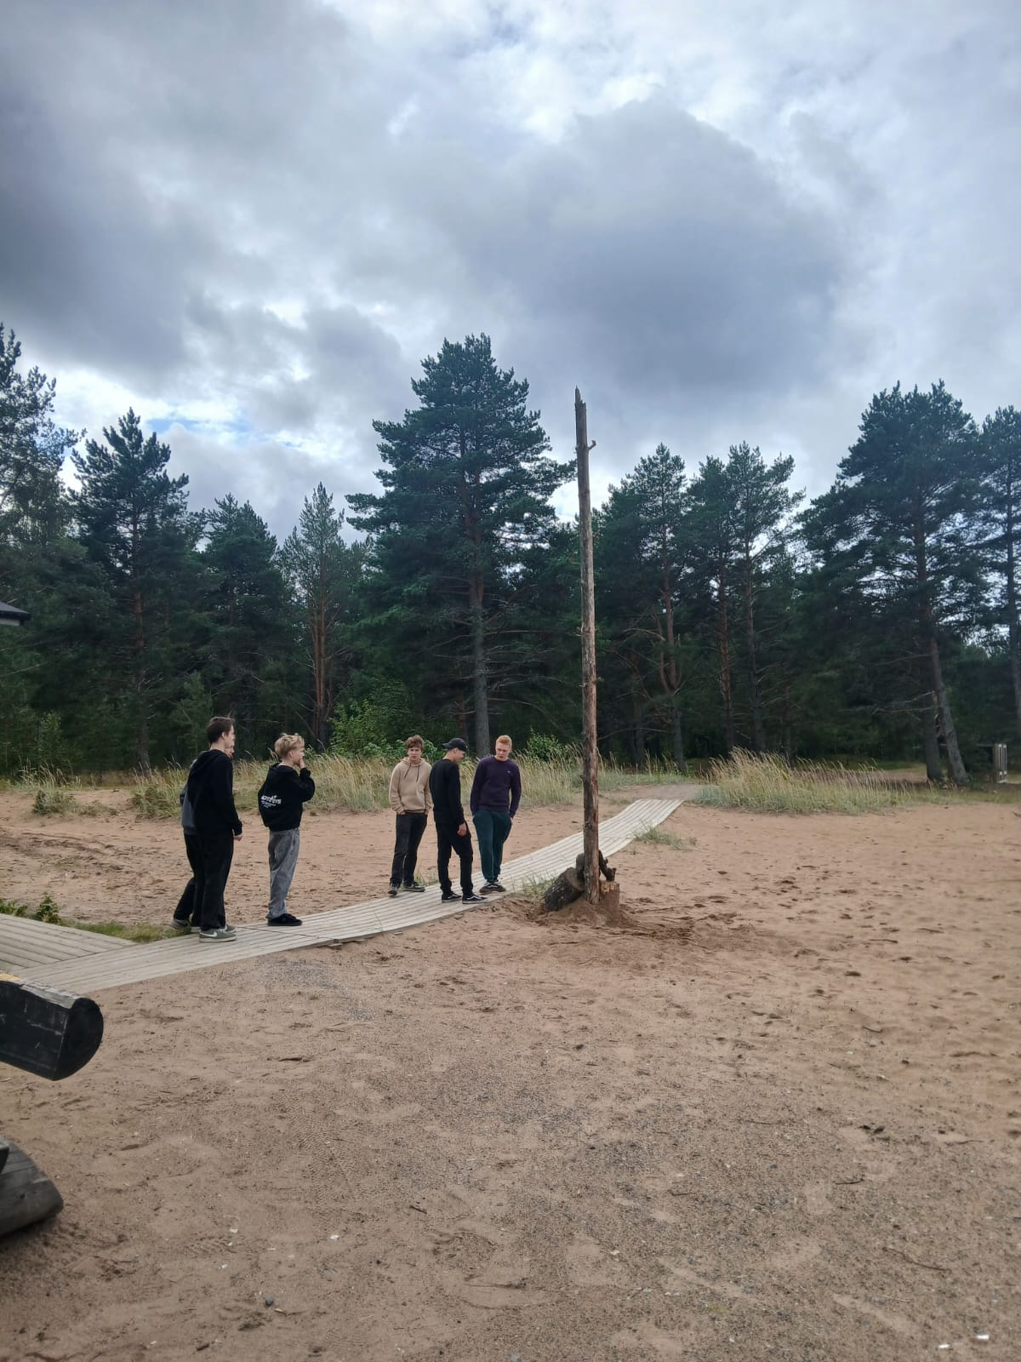
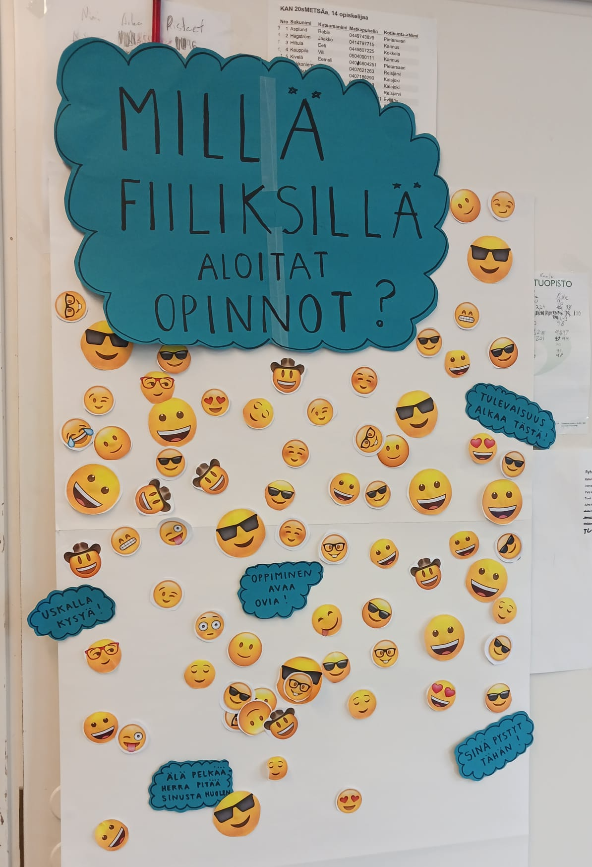
Mitä tänä syksynä tehdään ja on jo tehty?
Pidetty opiskeluhuollon infotunteja muiden opiskeluhuollon toimijoiden kanssa kaikille aloittaville ryhmille (menossa parhaillaan)
Käyty paistamassa makkaraa Laajalahdessa kolmen eri ryhmän kanssa
Toteutettu ryhmäytyspäivä Kannuksessa
Tarjolla Uudet kannuslaiset-ryhmätoimintaa uusille opiskelijoille
Syksyn ajan Kannuksen toimipaikassa iltamat opiskelijoille yhteistyössä kuraattori, etsivä nuorisotyöntekijä ja koulun nepsyohjaaja

Slide 5
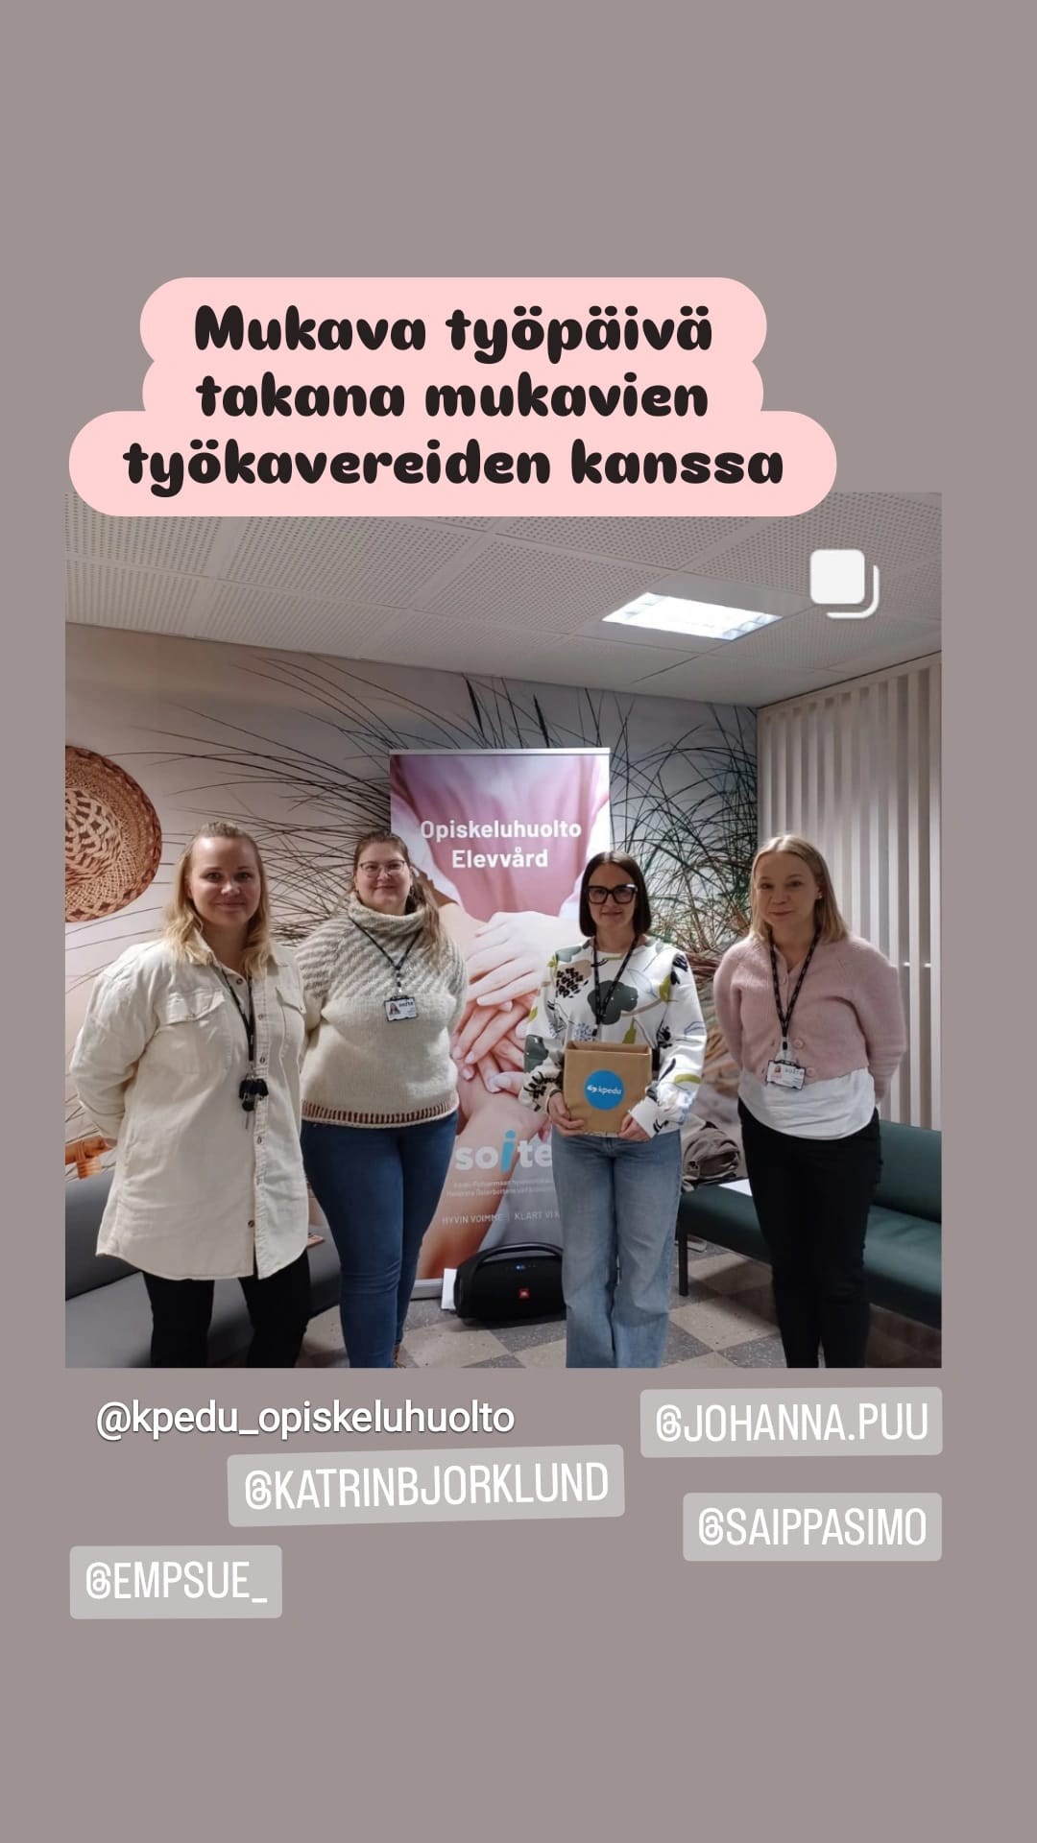
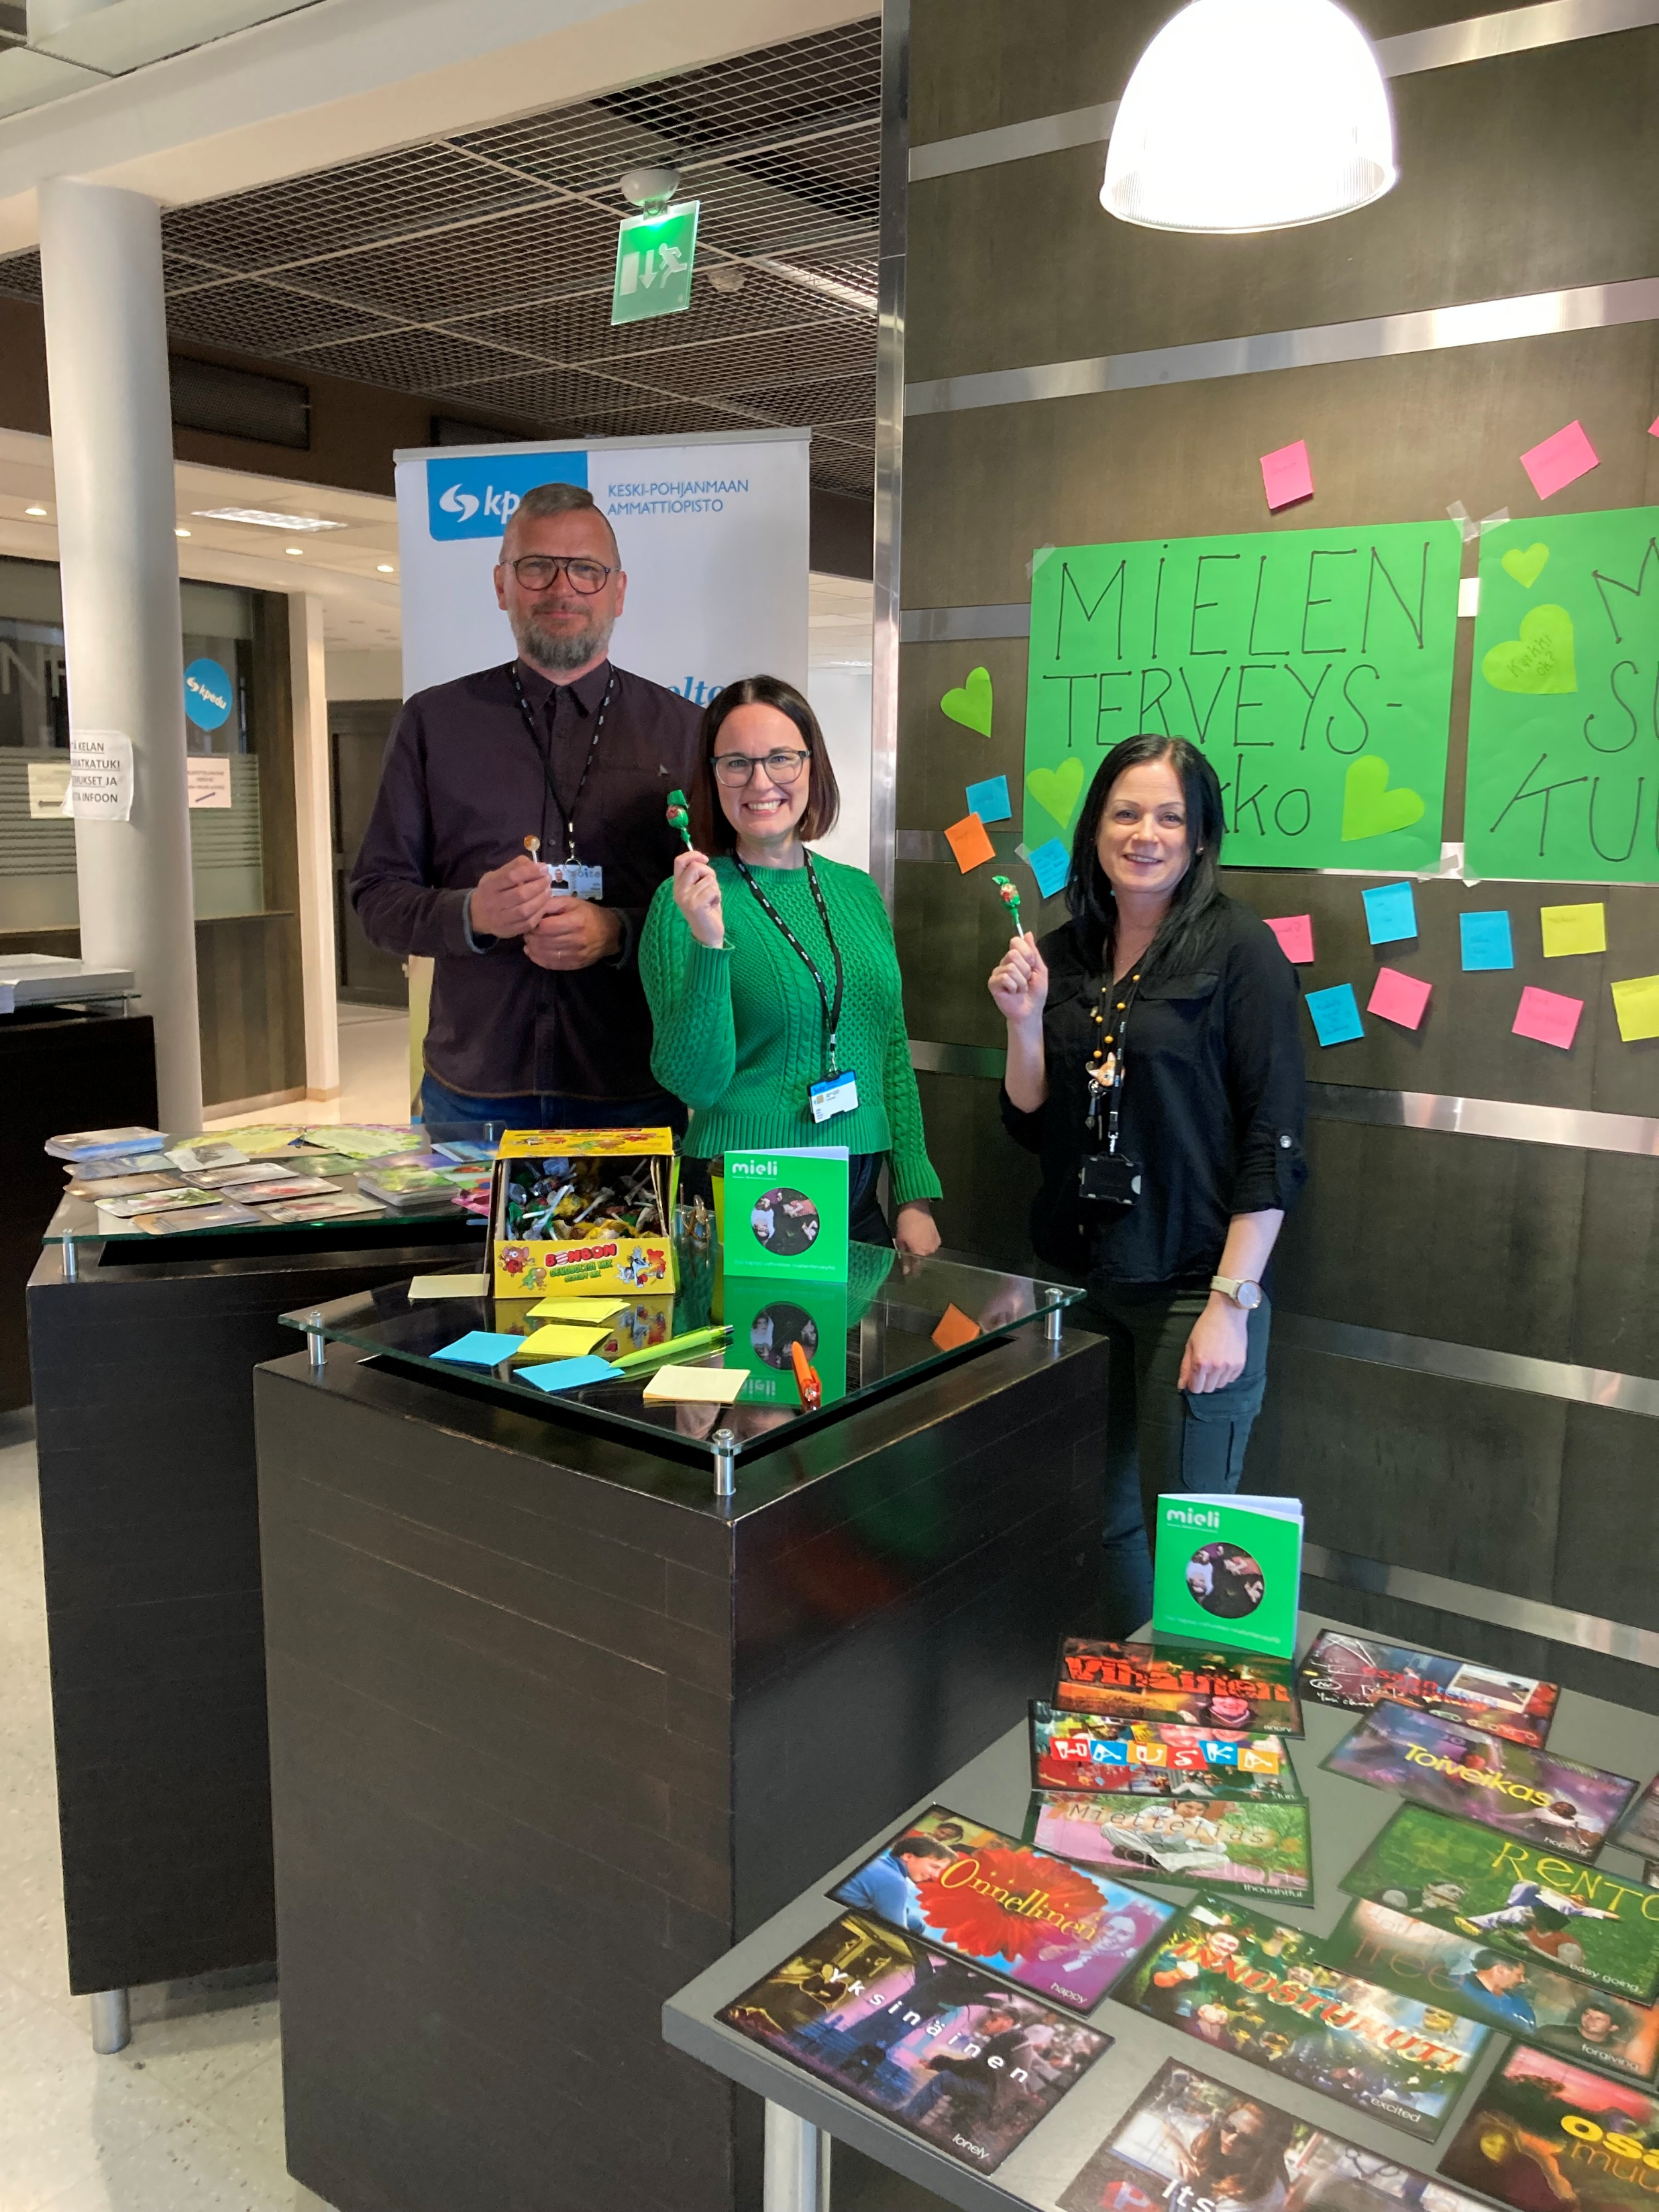
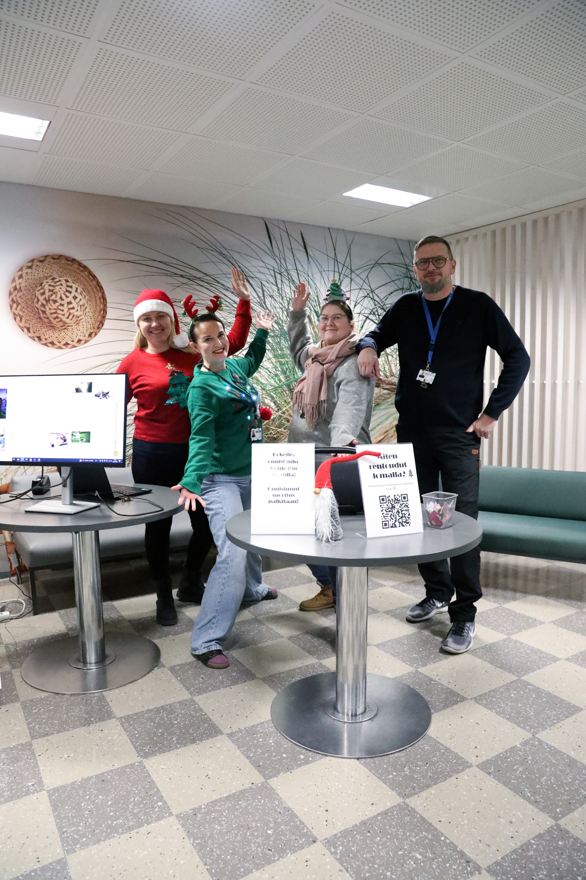
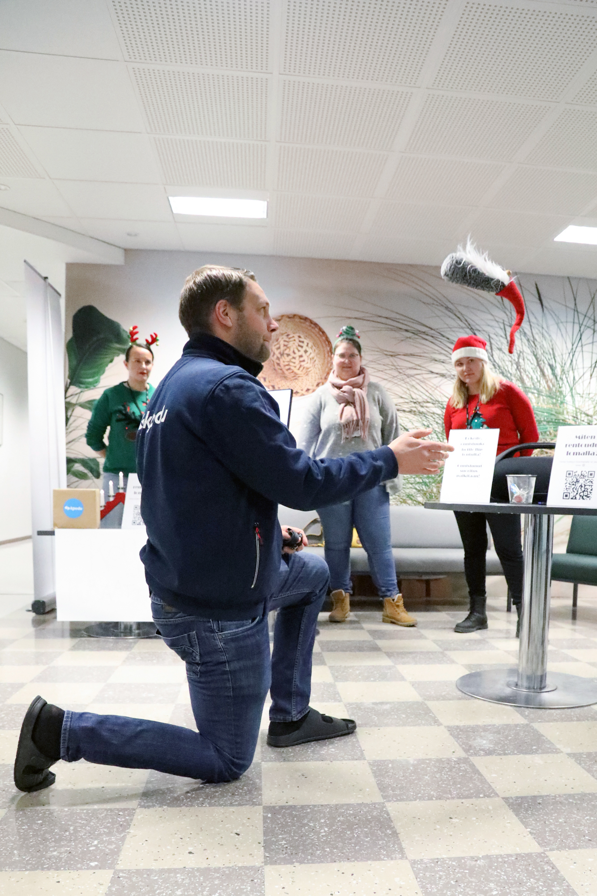
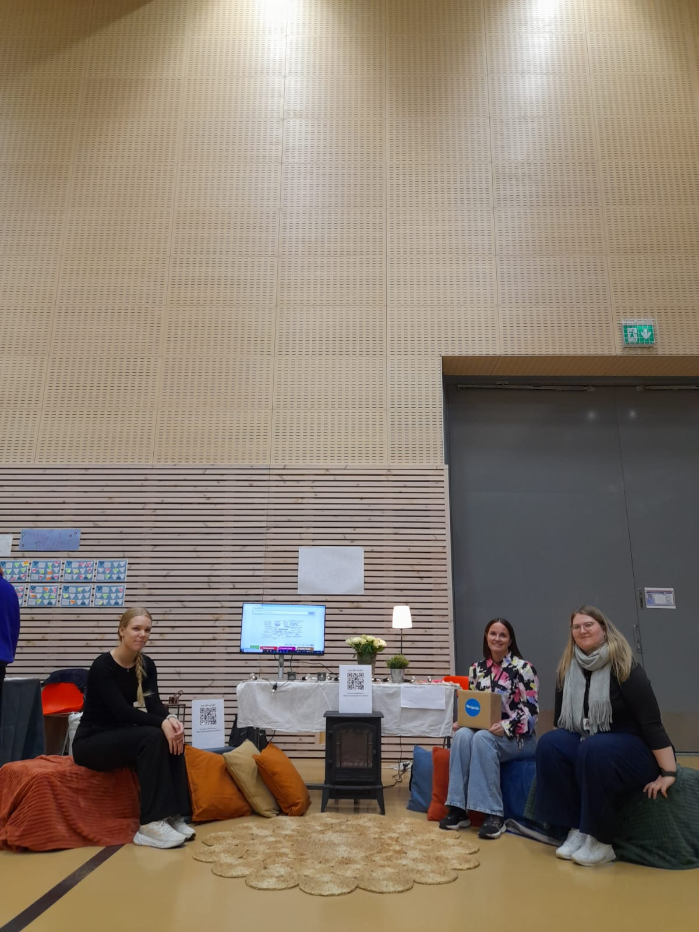
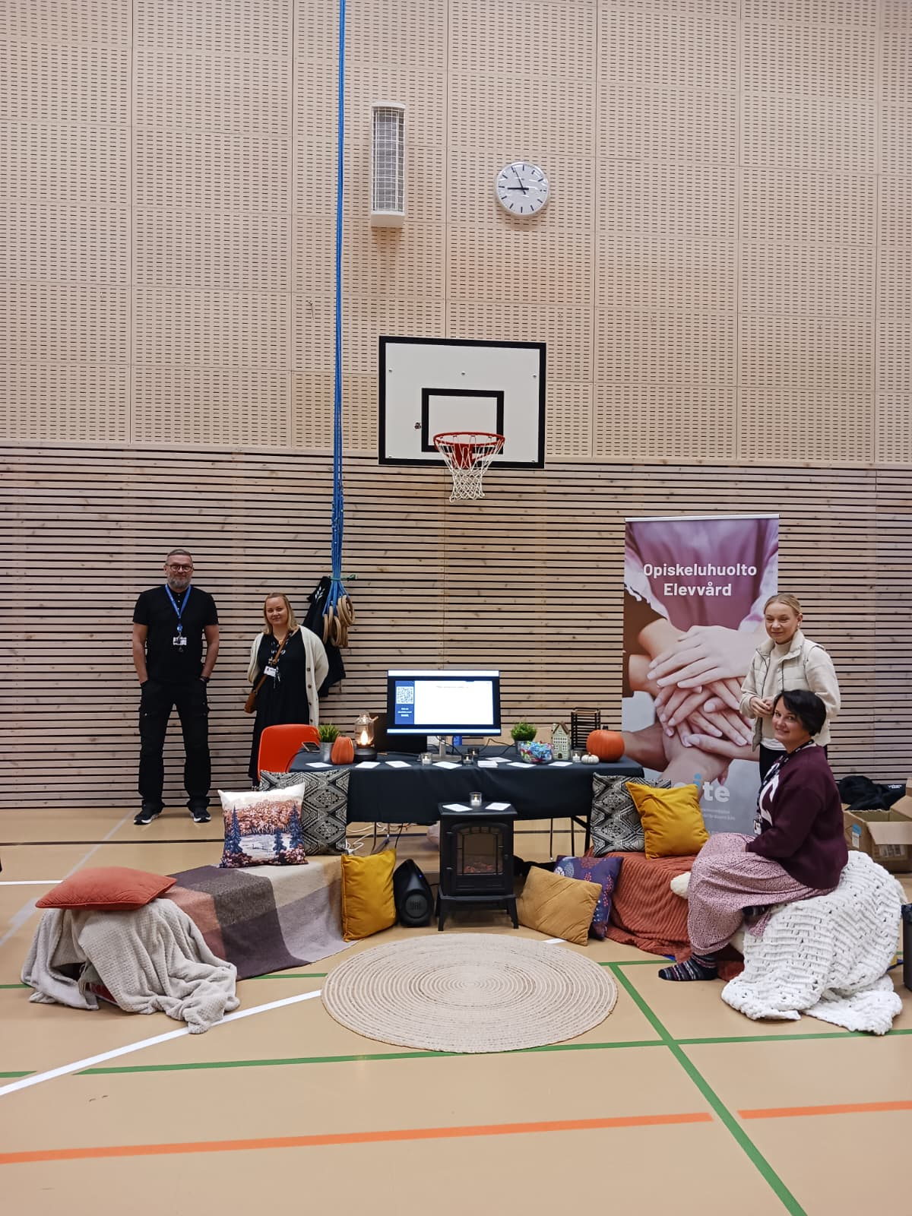
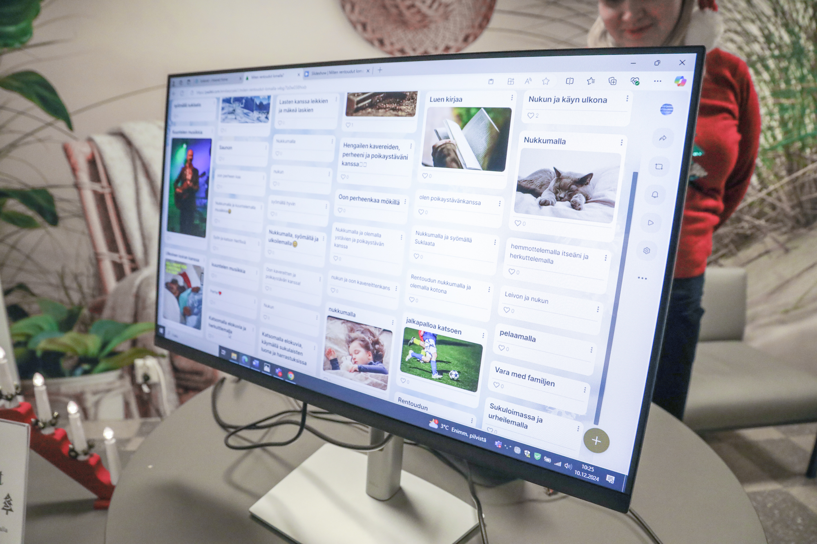
Mitä on tulossa?

Slide 6
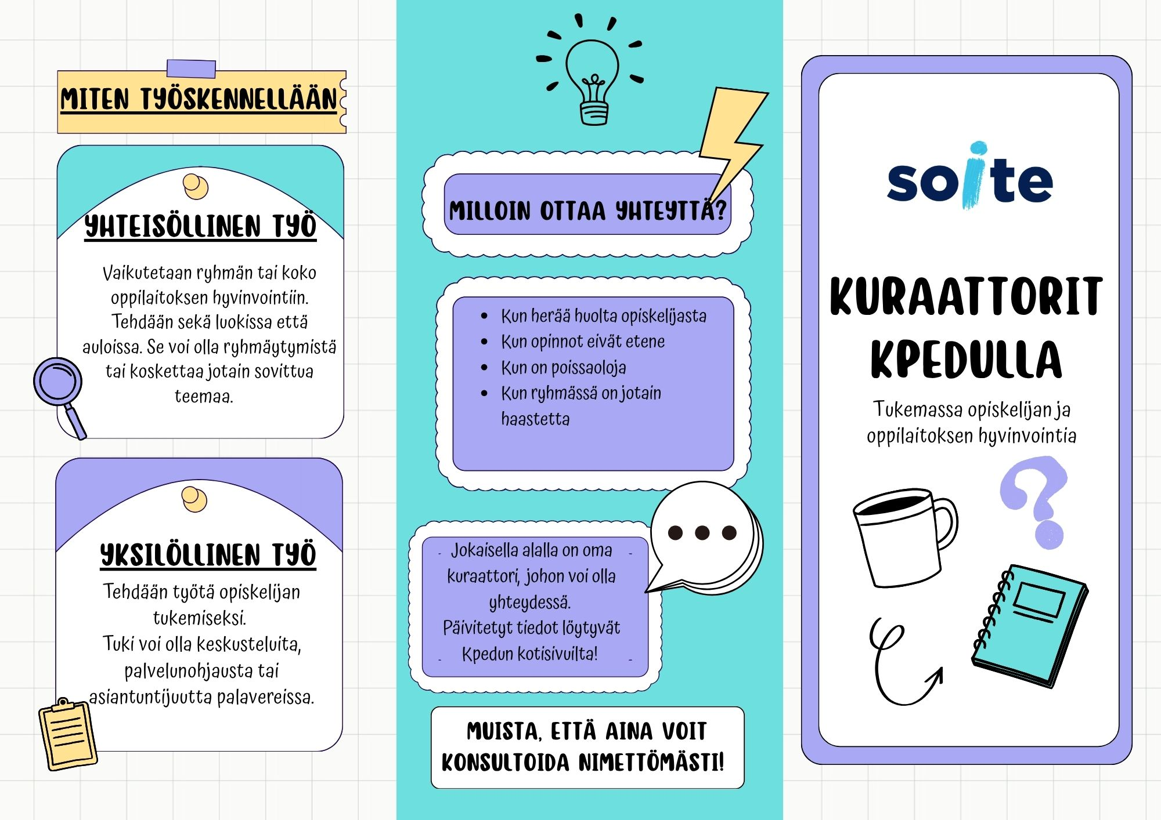

Slide 7
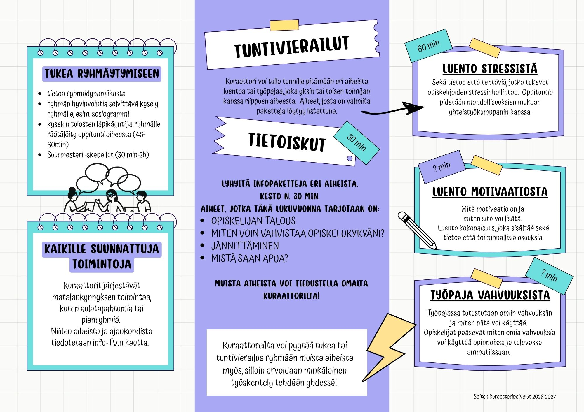

Slide 8
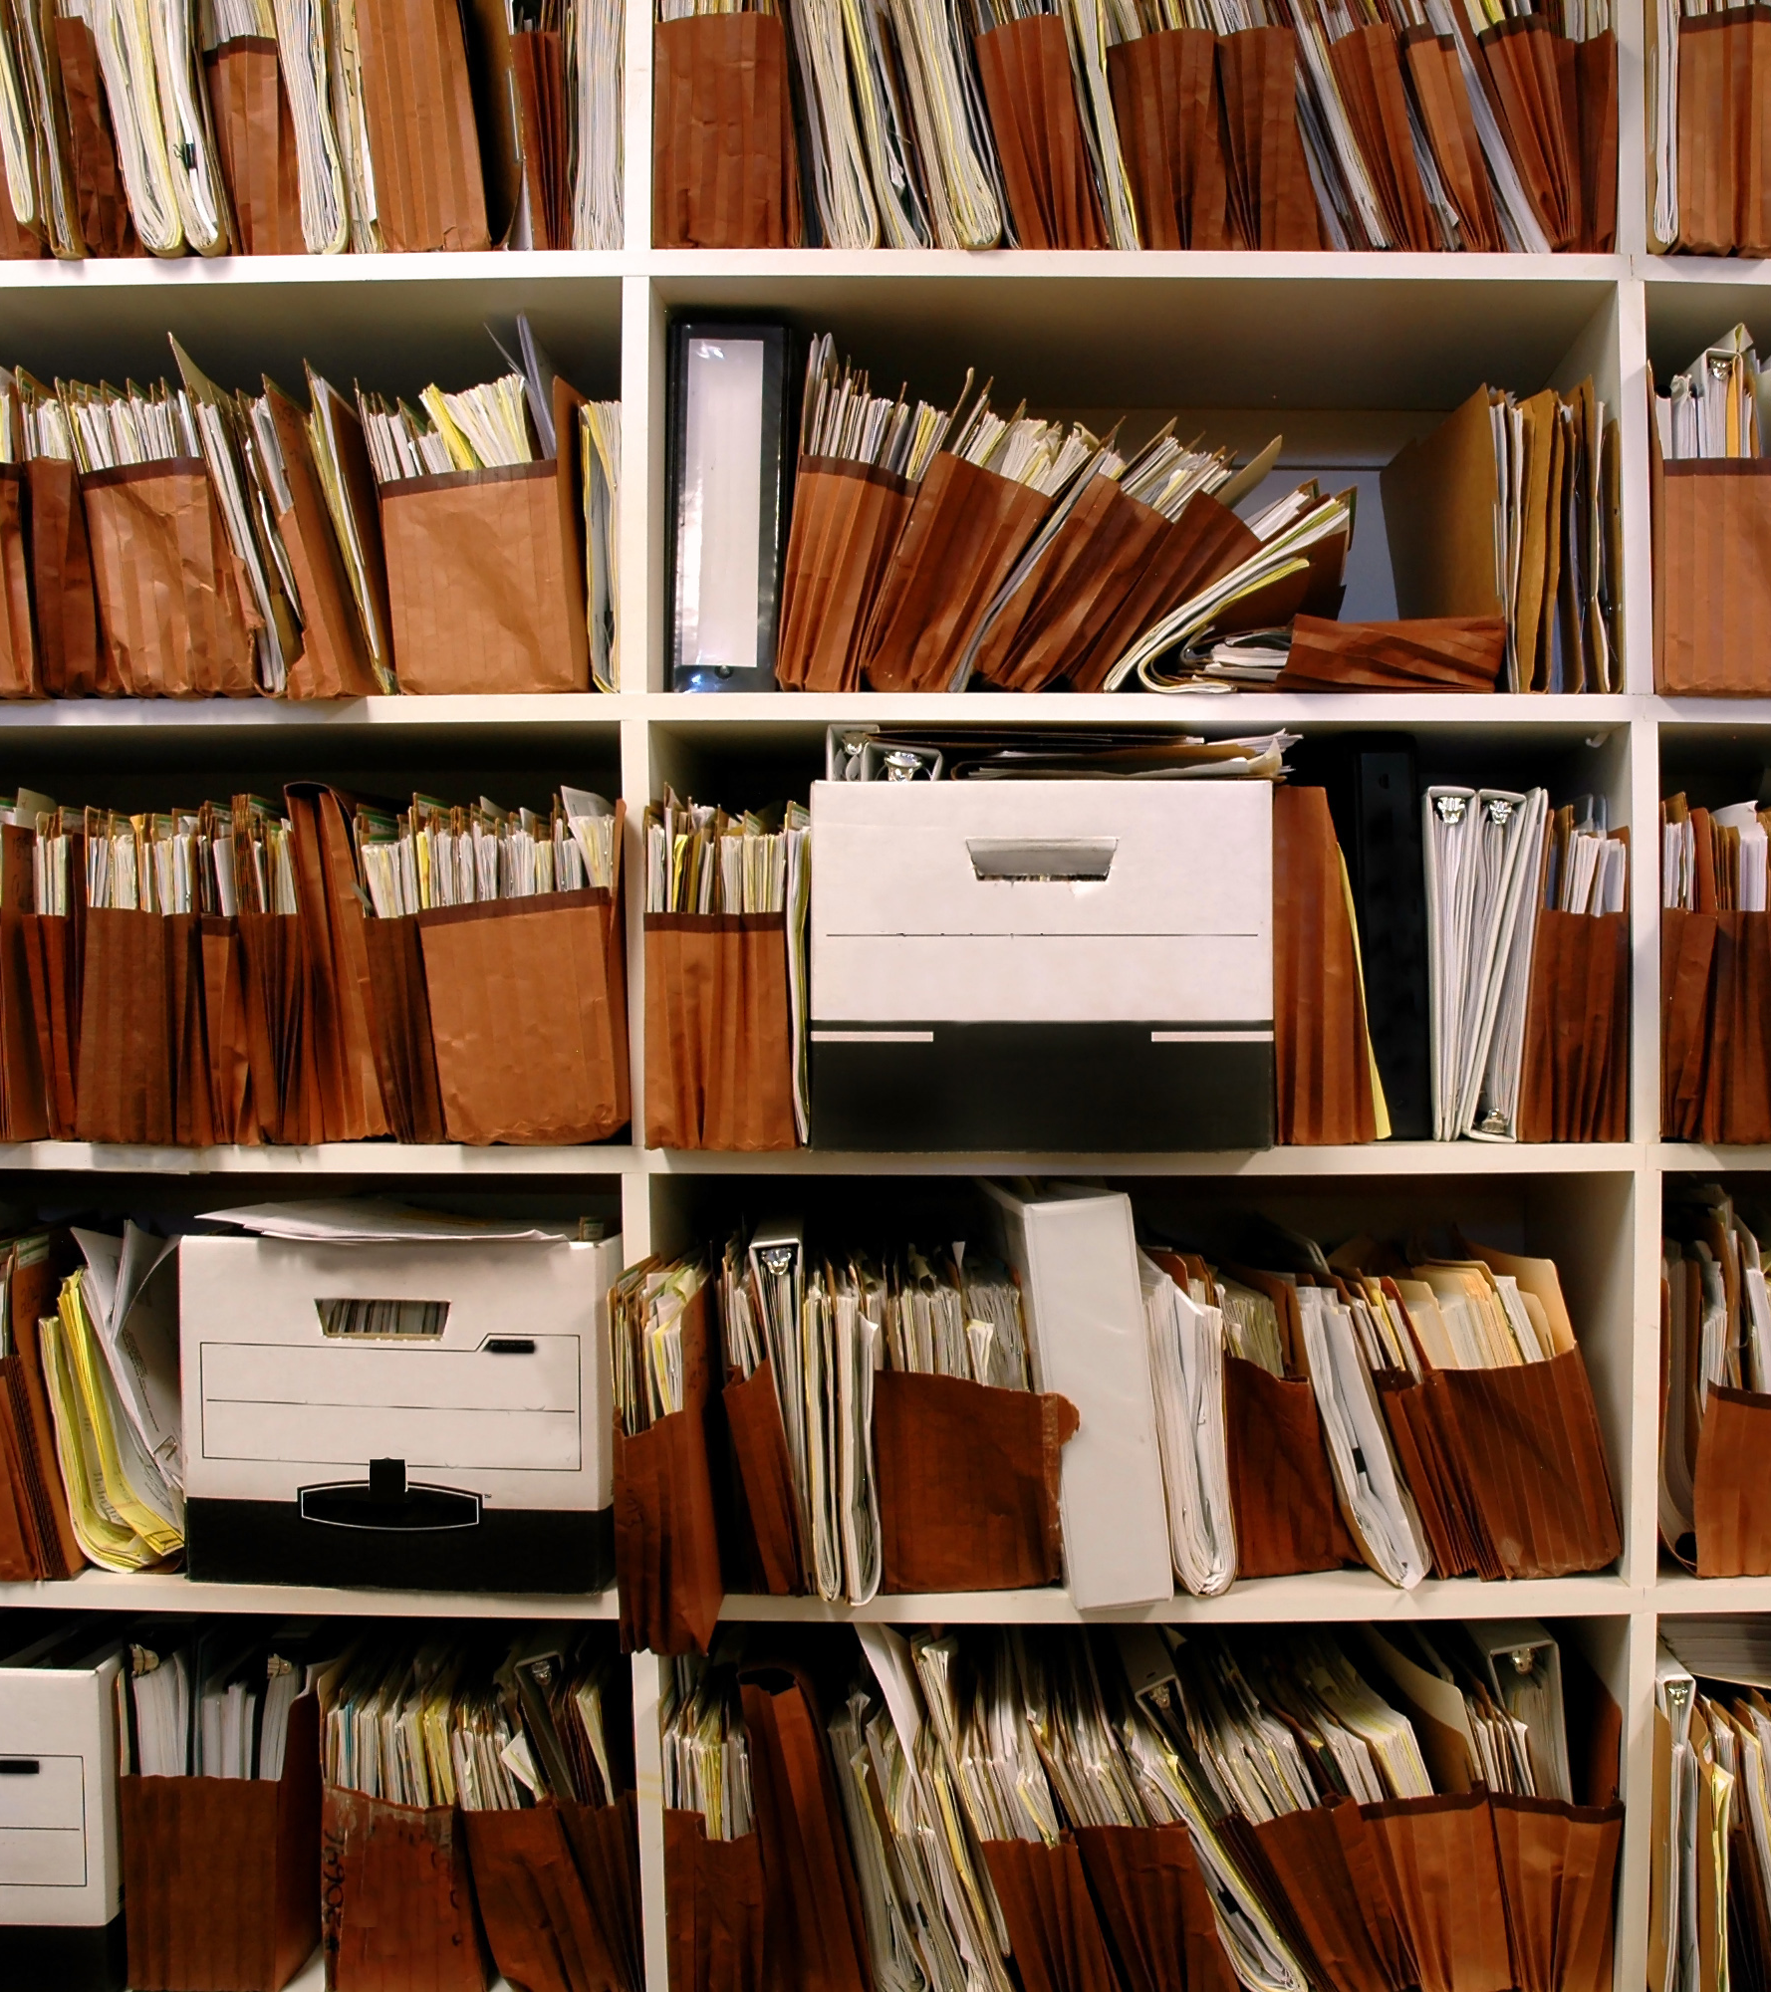
Kuraattorin asiakirjat ovat sosiaalihuollon asiakirjoja
Kuraattorit kirjaavat SosiaaliLifecare-järjestelmään
Nimellä tulevat konsultaatiot siis kirjataan
Kuraattorien kirjaukset ovat osa sosiaalihuollon asiakastietovarantoa ja siirtyvät näkyville asiakkailla ja heidän vanhemmilleen OmaKantaan syksyn 2026 aikana

Slide 9
Psyykkaripalvelut
(mielenterveys- ja riippuvuuspalvelut)
Psyykkaripalvelut ovat tarkoitettu 15-18-vuotiaille.
Psyykkaripalvelut toimii ajanvarauksella ilman lähetettä.
Yhteydenotot matalalla kynnyksellä!
Koulupsyykkari Sari Kola
040 8065 427
    Media-ala
    Tieto- ja viestintätekniikan ala
    Kälviän opisto
Koulupsyykkari Jonna Vakkuri
040 8042 853
  Liiketoiminta-ala
  Turvallisuusala
  Tuva
  Talotekniikan ala
  Rakennusala
  Pintakäsittelyala
  Sähkö- ja automaatioala
  Maarakennusala
  Kone- ja tuotantotekniikka
Koulupsyykkari Maria Hyyppä
044 7307 631
  Sosiaali- ja terveysala
  Hius- ja kauneudenhoitoala
  Kannuksen toimipaikka
Koulupsyykkari Virpi Tähtinen-Luosa
040 8043 675
  Prosessiala
  Laboratorioala
  Autoala
  Logistiikka-ala
  Elintarvikeala
  Ravintola -ja cateringala
  Puhtaus- ja kiinteistöala

